Slide 2
পরিচিতি
মোঃ তাজুল ইসলাম
সহকারী শিক্ষক
ফকিরনালা সরকারি প্রাথমিক বিদ্যালয়
মানিকছড়ি ,খাগড়াছড়ি ।

Slide 3
পাঠ পরিচিতি
শ্রেণিঃ চতুর্থ
অধ্যায়ঃ ৫
পাঠের শিরোনামঃ
যোগ , বিয়োগ,
গুণ ও ভাগ
সংক্রান্ত সমস্যা।

Slide 4
শিখনফল
এই পাঠ শেষে শিক্ষার্থীরা-
১৪.২.১. যোগ/বিয়োগ ও গুন/ভাগ –সংক্রান্ত তিন স্তরবিশিষ্ট সমস্যার সমাধান করতে পারবে।
১৪.২.২. যোগ, বিয়োগ ,গুন ও ভাগের যেকোনো তিনটি প্রক্রিয়া ব্যবহার করে তিন স্তরবিশিষ্ট সহজ সমস্যার সমাধান করতে পারবে।

Slide 5
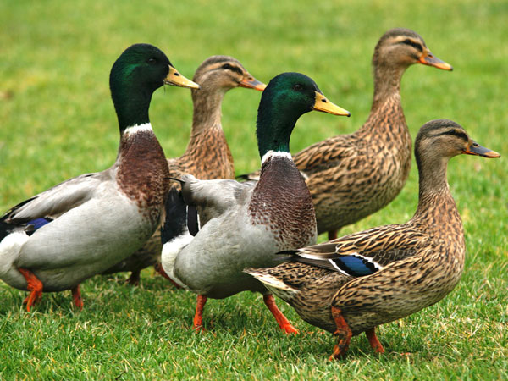
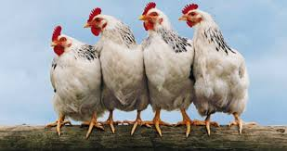
ছবিতে তোমরা কি দেখতে পাচ্ছ ?
কয়টি হাঁস ও কয়টি মুরগি দেখতে পাচ্ছ ?

Slide 6
পাঠ শিরোনাম
হিসাবের নিয়ম ও ধারণা

Slide 7
যোগ/বিয়োগ ও গুন/ভাগ –সংক্রান্ত তিন স্তরবিশিষ্ট সমস্যা
সমস্যাঃ ৪ টি মুরগি এবং তিনটি হাঁসের দাম একত্রে ৬৩৯ টাকা। ১ টি হাঁসের দাম ৮৫ টাকা হলে ১ টি মুরগির দাম কত ?

Slide 8
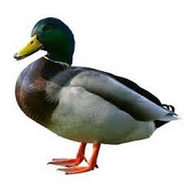
১ টি হাঁসের দাম ৮৫ টাকা হলে ৩ টি হাঁসের দাম কত ?
১ টি হাঁসের দাম ৮৫ টাকা
৩ টি হাঁসের দাম
৮৫ ৩ = ২৫৫ টাকা
৮৫ ৮৫ ৮৫ = ২৫৫ টাকা

Slide 9
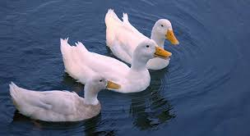
৬৩৯ টাকা
২৫৫ টাকা
৩৮৪ টাকা
৪ টি মুরগি এবং ৩টি হাঁসের দাম একত্রে ৬৩৯ টাকা
৩টি হাঁসের দাম - ২৫৫ টাকা
৪ টি মুরগি ৩৮৪ টাকা

Slide 10
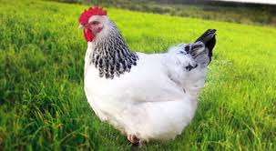
৯৬ টাকা
৯৬ টাকা
৯৬ টাকা
৯৬ টাকা
৪ টি মুরগির দাম
৩৮৪ টাকা
১ টি মুরগির দাম = (৩৮৪ ৪ ) টাকা
= ৯৬ টাকা

Slide 11
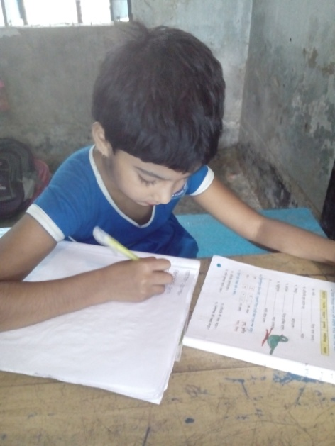
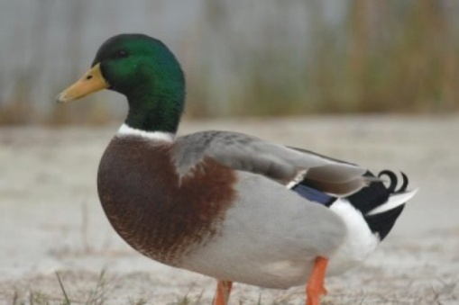
একক কাজ
১ টি হাঁসের দাম 9৫ টাকা হলে, 2 টি হাঁসের দাম কত ?
সমাধানটি মিলিয়ে নাও
১ টি হাঁসের দাম 9৫ টাকা
$$∴$$
২ টি হাঁসের দাম (95 2) টাকা
= 190 টাকা

Slide 12
মৌখিক মূল্যায়ন
নিচের প্রশ্নগুলোর উত্তর দাও-
১। প্রক্রিয়া প্রতীক কয়টি ? কী কী ?
২। একটি হাঁসের দাম ১২৫ টাকা হলে,৭ টি হাঁসের দাম কত ?
৩। ৫ টি মুরগির দাম ৫৬০ টাকা হলে,
১ টি মুরগির দাম কত ?

Slide 13
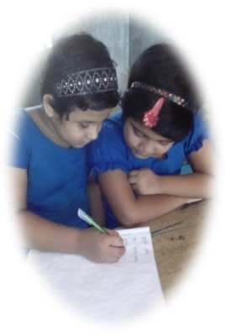
জোড়ায় কাজ
১। ১ টি খাতার দাম ৫৫ টাকা হলে, ৫ টি খাতার দাম কত ?
২। ৫ টি খাতা এবং ৭ টি কলমের দাম একত্রে ৫২০ টাকা হলে, ৭ টি কলমের দাম কত?
৩। ৭ টি কলমের দাম ২৪৫ টাকা হলে, 1 টি কলমের দাম কত ?

Slide 14
মূল্যায়ন
সমস্যাঃ ৪ টি মুরগি এবং তিনটি হাঁসের দাম একত্রে 5৬৯ টাকা। ১ টি হাঁসের দাম 7৫ টাকা ।
(ক)৩ টি হাঁসের দাম কত?
(খ) 4 টি মুরগির দাম কত ?
(গ) 1 টি মুরগির দাম কত ?
সমাধান,
(ক) ১টি হাঁসের দাম ৭৫ টাকা
৩টি হাঁসের দাম ৭৫ ৩ টাকা ২২৫ টাকা
(খ) ৪ টি মুরগি এবং ৩টি হাঁসের দাম একত্রে ৫৬৯ টাকা
৩টি হাঁসের দাম - ২২৫ টাকা
৪ টি মুরগির দাম ৩৪৪ টাকা
(গ) ১ টি মুরগির দাম = (৩৪৪ ৪ ) টাকা
= ৮৬ টাকা

Slide 15
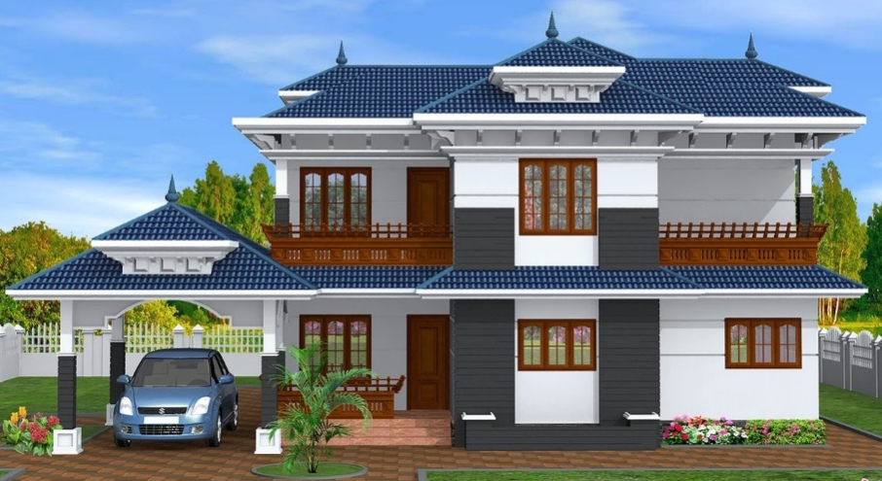
বাড়ির কাজ
সমস্যাঃ ৩ টি চেয়ারের এবং ২ টি টেবিলের দাম একত্রে ২১১৫ টাকা। ১ টি টেবিলের দাম ৫৭০ টাকা হলে ১ টি চেয়ারের দাম কত ?

